Slide 1
Những gì họ quên không dạy bạn về phân tích dữ liệu

Slide 2
Nhắc lại
Tài liệu các khóa học cơ bản về R/Python/ML đã có trên Confluence
AC là diễn đàn để trao đổi và thảo luận về phân tích dữ liệu

Slide 3
Thú nhận
Nhan đề bài trình bày là để câu view
Ý tưởng mượn từ 2 nguồn
What the forgot to teach you about R
The missing semester of your CS education

Slide 4
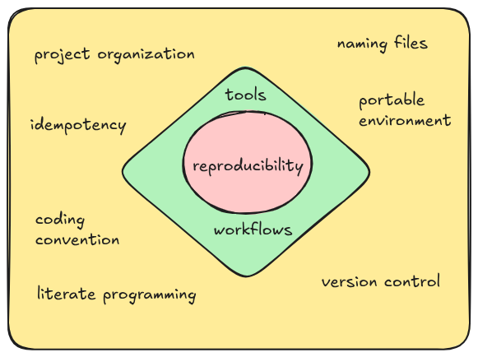
Chủ đề ngày hôm nay
Các khía cạnh thực tế “nhưng ít được nói đến” về quá trình làm phân tích dữ liệu: tools, workflows, reproducibility
Reproducibility: đạt được cùng 1 kết quả khi thực hiện lại phân tích trên cùng dữ liệu, câu lệnh và môi trường tính toán.

Slide 5
Tại sao nói về reproducibility
Option 1: luôn luôn cần
“
Tiêu chuẩn vàng: phân tích nào mà không tái lập được thì không đáng tin cậy, không dùng được.
”
Option 2: không bao giờ cần
“
Không cần thiết, làm ra kết quả là được, quá trình không quan trọng, không tái lập được cũng không phải vấn đề.
"

Slide 6
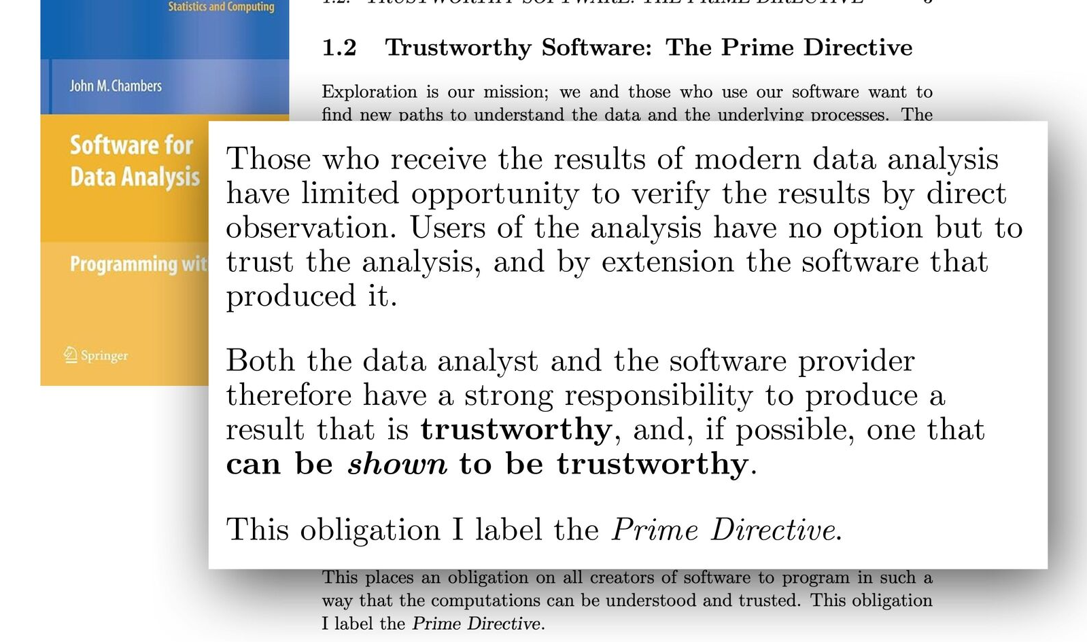
Sự thật
Người sử dụng phân tích ‘gần như' không có lựa chọn nào ngoài tin tưởng kết quả cung cấp bởi analyst

Slide 7
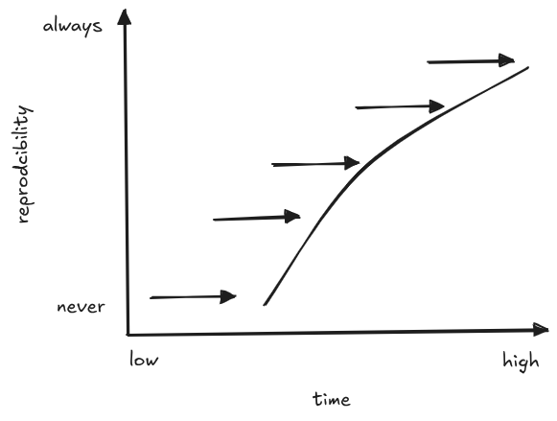
Thực tế
Có nhiều hạn chế để đạt được reproducibility: deadline, tools, worklows

Slide 8
Data analysis pipeline

